Slide 1


연령, 성별 인구 분포도
-조원 인구 분포도
-세종시 출범일 인구 분포도
-세종시 현재 인구 분포도
414호 2조
조장: 김주현
팀원: 김병수 전찬희 염충재

Slide 2

Contents
1
2
3
조원 동네 남녀 성별 인구 분포도
세종시 한솔동 연령, 성별별 인구 분포도
세종시 인구 증가
가설 검증

Slide 3

1
조원 동네 남녀 성별 인구 분포도
수평 막대 그래프 (항아리)

Slide 4
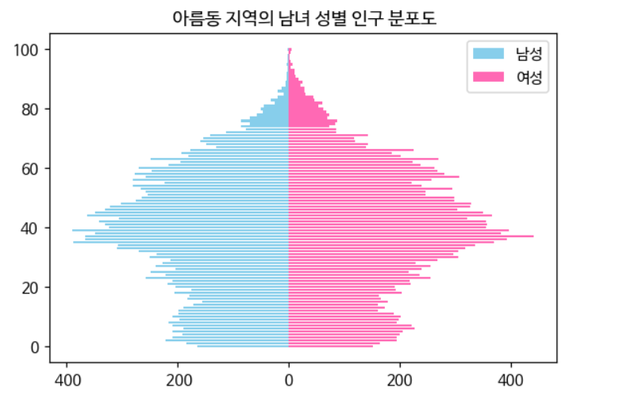
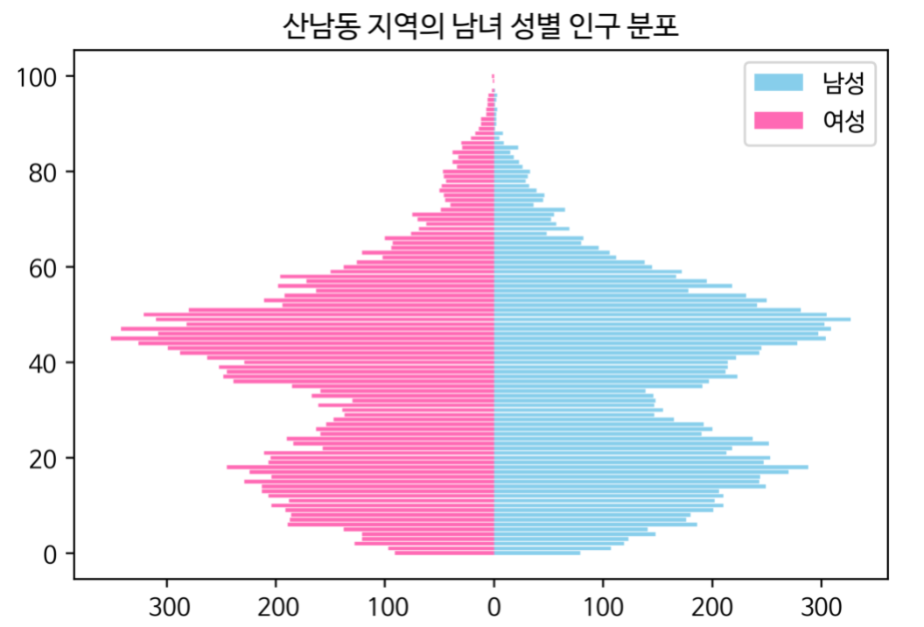
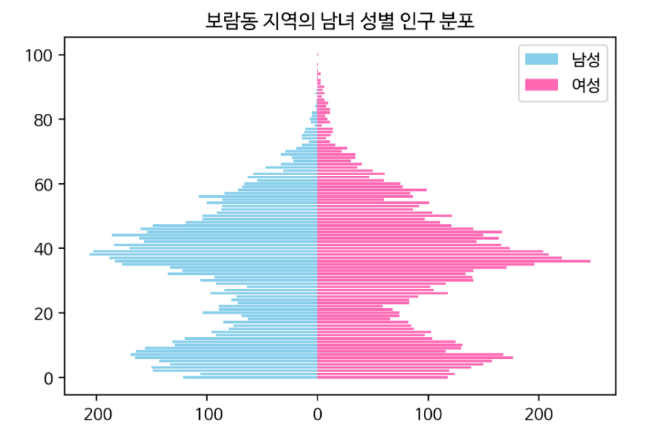
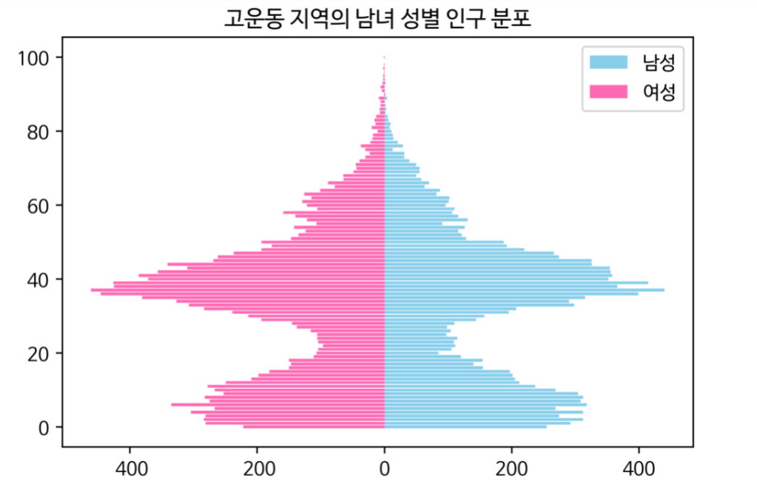
1. 조원 동네 남녀 성별 인구 분포도
수평 막대 그래프 (항아리)

Slide 5
2
세종시 한솔동 연령, 성별별
인구 분포도
2012년 7월 (세종시 출범일)
2021년 5월 (현재-최신 데이터)

Slide 6
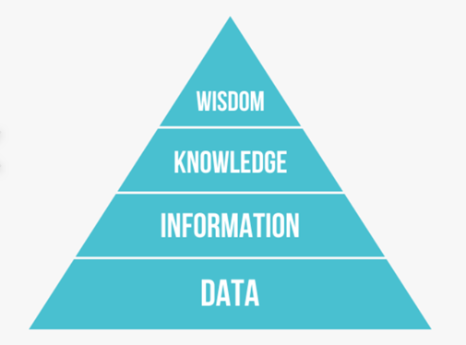
DIKW 피라미드
?

Slide 7
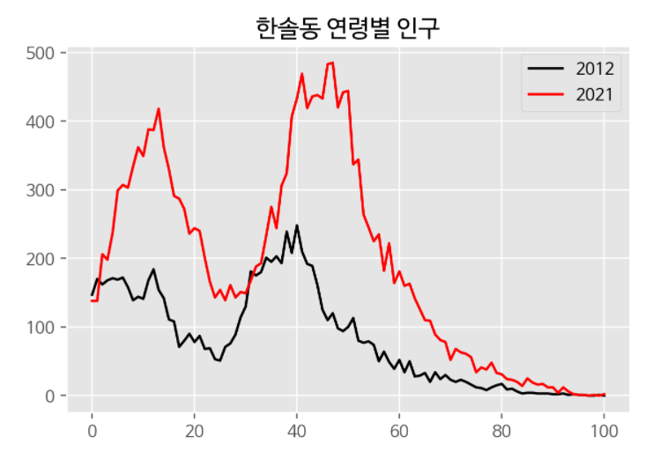
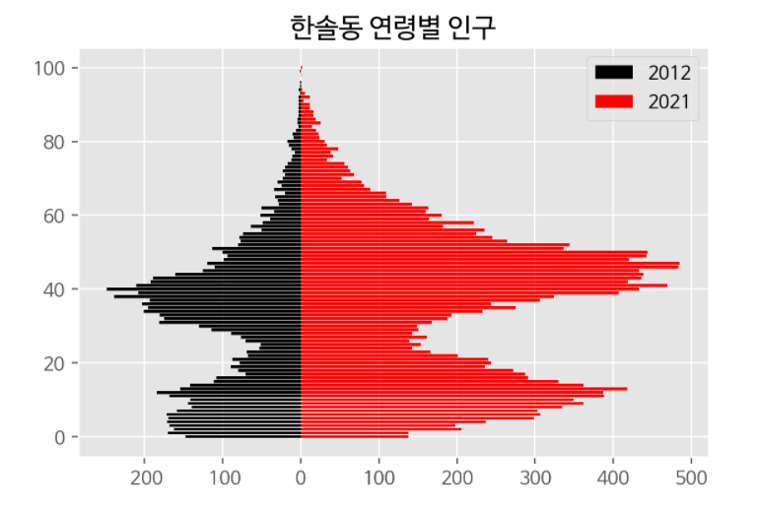
세종시 한솔동 연령별 인구 분포도
2012년 7월 (세종시 출범일) vs 2021년 5월 (현재-최신 데이터)

Slide 8
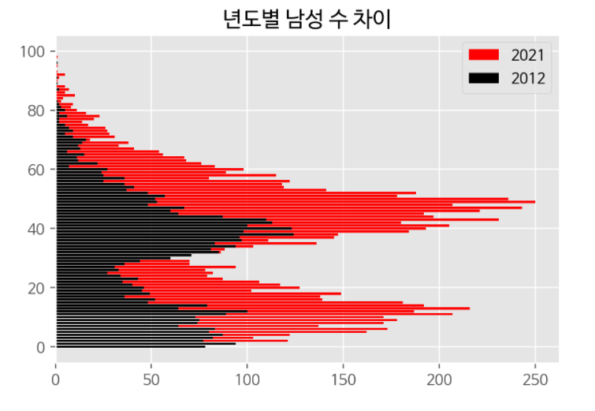
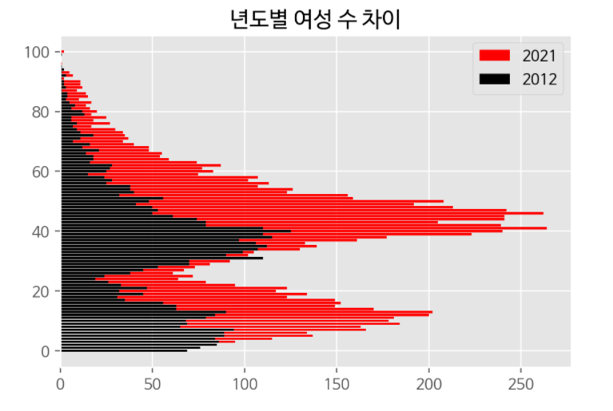
세종시 한솔동 성별별 인구 분포도
2012년 7월 (세종시 출범일) vs 2021년 5월 (현재-최신 데이터)

Slide 9
3
세종시 인구 증가 가설검증
세종시 인접 지역에서 전입 하였는가?
인터넷 기사 (배경)
대전 노은2동
청주 산남동
과천시 별양동

Slide 10
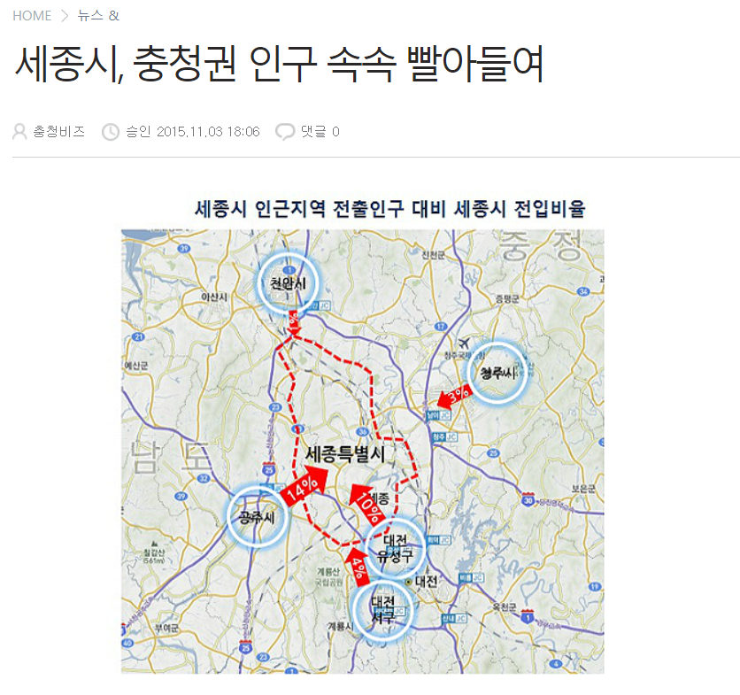
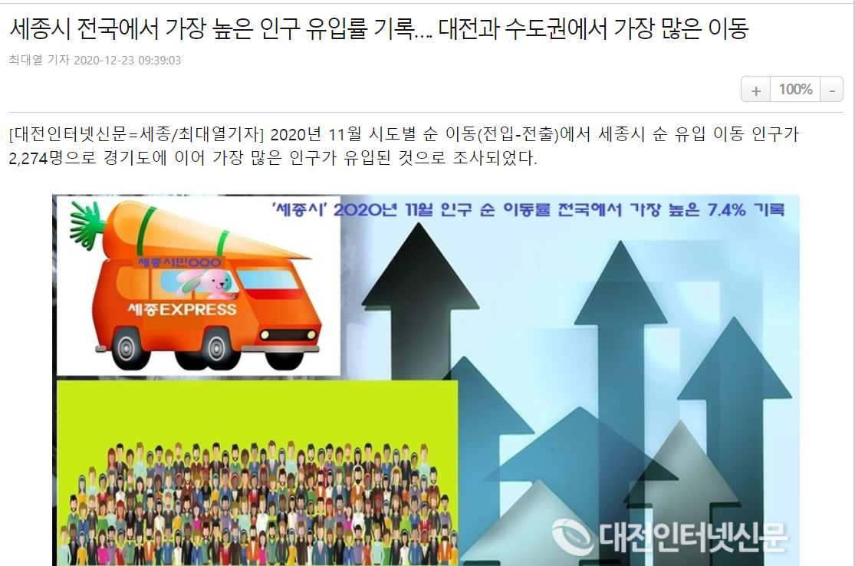
세종시 인구 증가 가설 검증
인터넷 기사 - 세종시 인구 증가

Slide 11
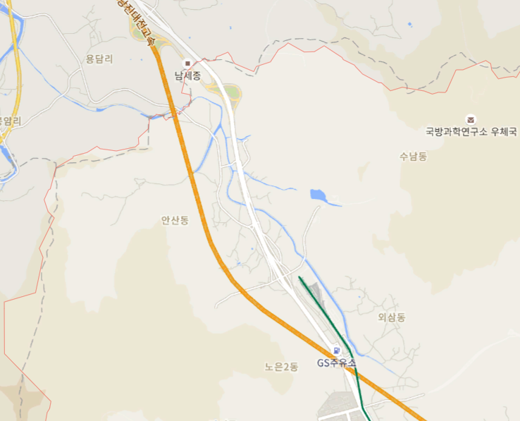
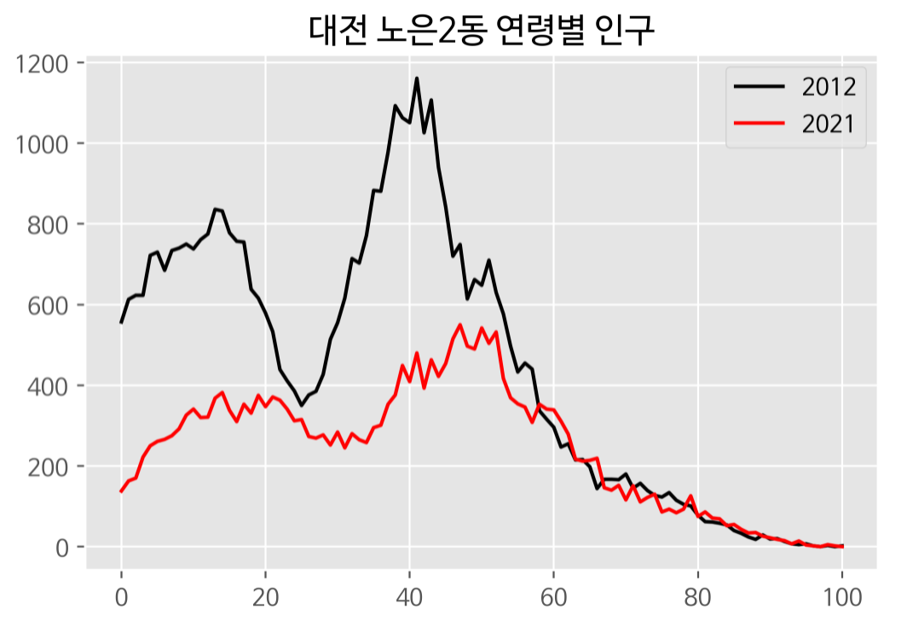
세종시 인구 증가 가설 검증
세종과 인접한 지역 - 대전 노은 2동
대전시에서 세종시와 가장 가까운 지역

Slide 12
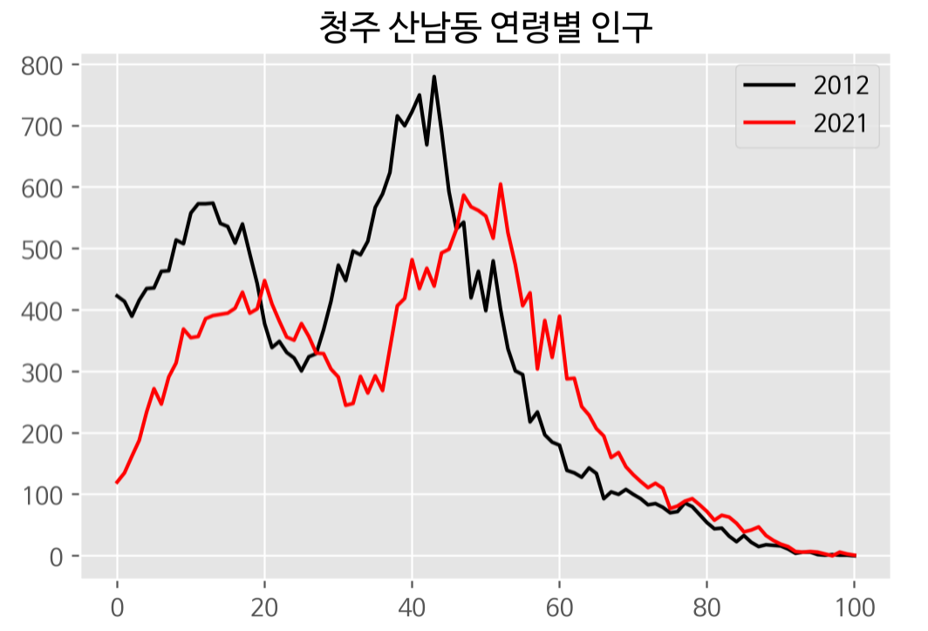
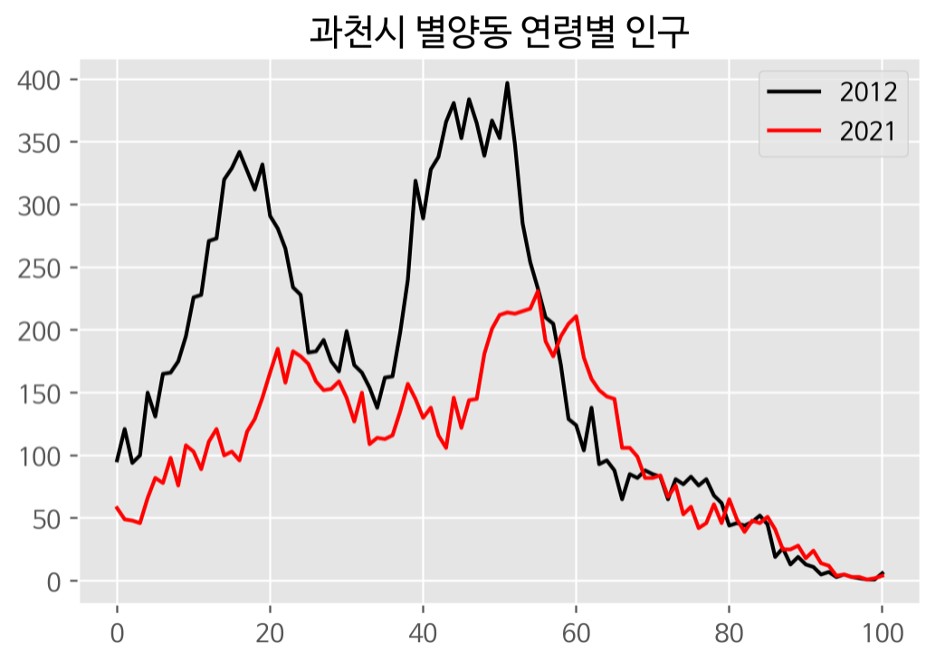
세종시 인구 증가 가설 검증
세종과 인접한 지역 - 청주 산남동, 과천시 별양동
실 거주민의 과거의 단체 이동
정부청사의 이동으로 인한 유입

Slide 13

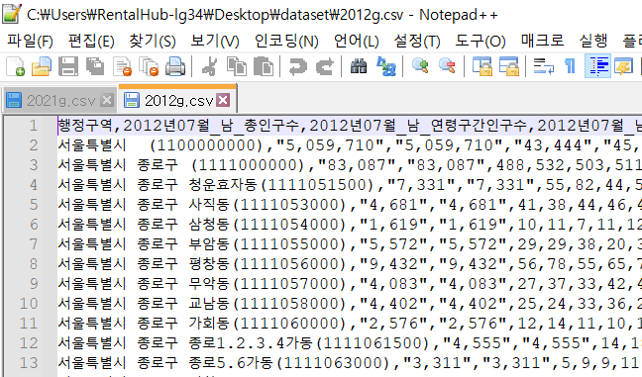

DIKW 피라미드
앞으로 국회나 주요한 정부기관 이동시 그 해당 지역의 인구 이동 예측

Slide 14

Thank you

